Slide 1



UNIVERSITAS DIAN NUSWANTORO
Vasya Citra N
NIM. A11.2024.15987
Teknik Informatika

Slide 2


PROJECT ML
SMS SPAM DETECTOR: SISTEM KLASIFIKASI TEKS END-TO-END UNTUK DETEKSI SMS SPAM REAL-TIME
PROJECT ML

Slide 3


LATAR BELAKANG & PROBLEM STATEMENT
SMS spam bukan sekadar mengganggu kotak masuk, melainkan gerbang utama penipuan finansial, pencurian data pribadi (phishing), dan penyebaran malware.
Akumulasi pesan spam menurunkan efisiensi komunikasi harian pengguna telekomunikasi.
Pemfilteran manual oleh operator telekomunikasi sangat lambat, mahal, dan tidak efisien untuk jutaan SMS per hari.
Pesan SMS cenderung pendek, menggunakan singkatan tidak baku, istilah lokal, dan simbol mata uang untuk mengelabui filter teks sederhana.
Problem statement: membangun model ML klasifikasi ham/spam, dikemas dalam aplikasi Streamlit interaktif

Slide 4
TUJUAN PROYEK & METRIK SUKSES
Tujuan Utama (Objectives):
Otomatisasi: Membangun pipeline Machine Learning yang mampu mengklasifikasikan SMS ke kategori Ham (bukan spam) dan Spam secara akurat.
Robustness: Menangani masalah ketidakseimbangan kelas (class imbalance) pada dataset.
Deployment: Menyediakan antarmuka web interaktif berbasis Streamlit yang ramah bagi pengguna non-teknis.
Metrik Kesuksesan Proyek:
F1-Score Kelas Spam: Menjadi metrik acuan utama (menyeimbangkan Precision dan Recall kelas Spam) karena dataset sangat tidak seimbang.
Latency: Klasifikasi harus berjalan dengan kecepatan millisecond-level untuk mendukung real-time filter.

Slide 5



DATASET & ANALISIS KUALITAS DATA
Statistik Awal Dataset:
Sumber: SMS Spam Collection Dataset (Mirror Kaggle / UCI Machine Learning Repository).
Ukuran Asli: 5.572 baris teks SMS.
Penanganan Kualitas Data:
Pembersihan Duplikat: Ditemukan 403 data duplikat yang langsung dihapus untuk mencegah bias evaluasi. Hasil akhir: 5.169 SMS unik.
Missing Values: Dipastikan 0 data kosong (seluruh baris terisi lengkap).
Ketidakseimbangan Kelas (Class Imbalance):
Ham (Normal): 4.516 pesan (87.4%)
Spam: 653 pesan (12.6%)

Slide 6


1. Feature Engineering (Ekstraksi Fitur Awal):
Membuat 5 fitur numerik sebelum teks dibersihkan agar info struktur asli tidak hilang:
char_count (panjang karakter), word_count (jumlah kata), has_number (kehadiran angka), has_currency (kehadiran simbol $/£/kata 'free'), dan exclamation_count (jumlah tanda seru !).
FEATURE ENGINEERING & PREPROCESSING
2. Text Preprocessing Pipeline:
Case Folding: Mengubah seluruh teks menjadi huruf kecil (lowercase).
Cleaning: Menghapus angka, simbol, tanda baca, dan karakter non-alfabet.
Tokenizing: Memotong kalimat menjadi token kata individual.
Stopwords Removal: Menghapus kata umum tanpa makna unik (menggunakan kamus NLTK).
Stemming: Mengubah kata ke bentuk dasarnya menggunakan Porter Stemmer (contoh: winning/winner -> win).

Slide 7
Pembagian Dataset (Stratified Split):
Data dibagi menggunakan pengacakan berstrata (stratified split) untuk menjaga rasio Ham vs Spam tetap konsisten di setiap bagian:
Data Training (70%): 3.618 sampel (untuk melatih model)
Data Validation (10%): 517 sampel (untuk evaluasi awal selama tuning)
Data Testing (20%): 1.034 sampel (untuk pengujian akhir kinerja model)
PEMBAGIAN DATA & VEKTORISASI TF-IDF
Representasi Teks (TF-IDF):
Menggunakan TfidfVectorizer untuk mengonversi kata hasil preprocessing menjadi nilai pembobotan numerik.
Pembatasan maksimum fitur: 6.000 fitur (n-gram unik) untuk mencegah ledakan dimensi (curse of dimensionality).

Slide 8


ALGORITMA & HYPERPARAMETER TUNING
Menggunakan GridSearchCV dengan 5-Fold Cross Validation (mengoptimalkan metrik F1-Score pada data training).
Multinomial Naive Bayes (MNB):
Parameter dituning: alpha (smoothing parameter): [0.1, 0.5, 1.0, 1.5].
Support Vector Machine (SVM - Linear Kernel):
Parameter dituning: C (regularisasi): [0.1, 1, 10], dibekali class_weight='balanced'.
Random Forest Classifier:
Parameter dituning: n_estimators: [200, 400] & max_depth: [None, 30], dibekali class_weight='balanced'.
XGBoost Classifier:
Parameter dituning: n_estimators, max_depth, learning_rate, dibekali scale_pos_weight.

Slide 9

TABEL HASIL EVALUASI MODEL PADA TEST SET
Model | F1-Score | ROC-AUC | Recall (Spam) | Precision (Spam) | Accuracy | Hyperparameter Terbaik
SVM | 90.62% | 99.04% | 88.55% | 92.80% | 97.68% | C: 10
Random Forest | 90.08% | 98.88% | 83.21% | 98.20% | 97.68% | max_depth: 30, n_estimators: 400
Naive Bayes | 89.24% | 98.59% | 85.50% | 93.33% | 97.39% | alpha: 0.1
XGBoost | 87.94% | 98.15% | 86.26% | 89.68% | 97.00% | learning_rate: 0.1, max_depth: 6...

Slide 10

TABEL HASIL EVALUASI MODEL PADA TEST SET
Justifikasi Pemilihan SVM:
F1-Score Kelas Spam Tertinggi (90.62%) dikombinasikan dengan tingkat Recall Spam Terbaik (88.55%).
Meminimalkan risiko meloloskan pesan spam berbahaya (false negatives) tanpa memicu bias berlebihan.

Slide 11



Kata Berpengaruh Utama (SHAP Feature Importance):
Kata penanda kuat kelas Spam: free, txt, call, claim, stop, mobile, reply, service.
Insight Bisnis Utama:
Pola Bahasa Urgensi: SMS Spam didominasi oleh kata-kata desakan aksi (call, txt, reply, claim) dan iming-iming gratis (free), mengindikasikan pola rekayasa sosial (social engineering).
Struktur Panjang Pesan: SMS Spam cenderung menggunakan template kalimat panjang yang seragam (rata-rata 130-150 karakter) guna memuat syarat & ketentuan promosi palsu.
Rekomendasi Integrasi: Model SVM linier sangat efisien dan siap diintegrasikan langsung pada SMS gateway operator seluler sebagai penyaring lalu lintas SMS real-time.
INTERPRETASI MODEL & INSIGHT BISNIS

Slide 12



Kesimpulan Proyek (Conclusions):
Model Terbaik: SVM (Linear Kernel) terpilih sebagai model produksi terbaik dengan F1-Score 90.62% dan Recall 88.55% pada data uji.
Dampak Preprocessing & Feature Engineering: Pembersihan teks yang tepat (stopword, stemming) serta ekstraksi fitur statistik (has_number, has_currency) sukses meningkatkan F1-score dibanding model baseline Naive Bayes.
Efisiensi Sistem: Pendekatan TF-IDF + SVM sangat ringan secara komputasi, menjamin waktu respons inferensi tingkat milidetik (millisecond-latency).
KESIMPULAN & REKOMENDASI
Rekomendasi Pengembangan (Recommendations):
Integrasi Gateway: Mengintegrasikan model langsung pada sistem SMS Gateway operator seluler untuk penyaringan otomatis sebelum SMS masuk ke perangkat pengguna.
Continuous Learning: Melakukan pembaruan data latih (retraining) secara berkala untuk mengenali pola SMS spam baru yang dinamis (misalnya pola penipuan musiman).
Eksplorasi Deep Learning: Menyarankan penggunaan arsitektur berbasis Deep Learning (seperti LSTM atau BERT) pada penelitian selanjutnya untuk mengenali makna konteks kalimat yang lebih kompleks.

Slide 13

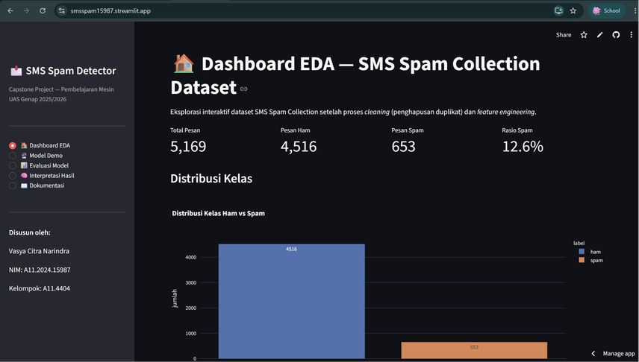
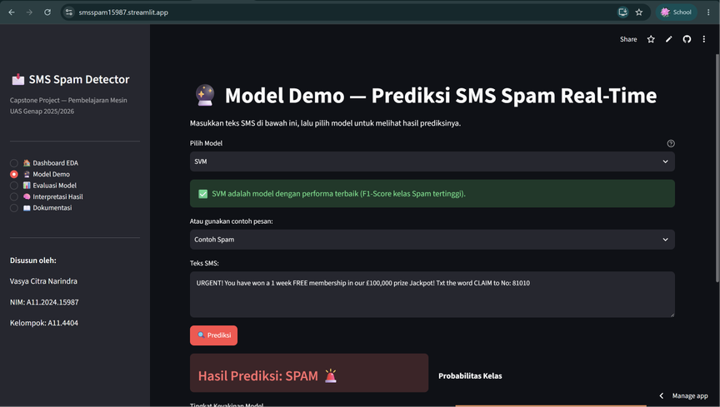
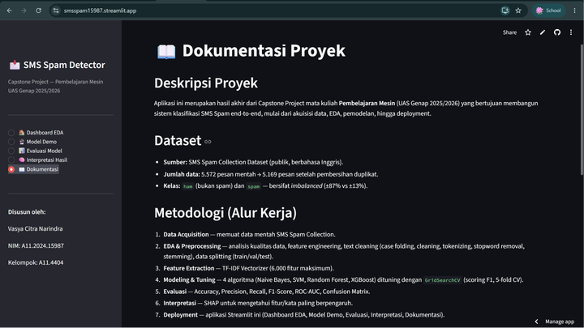
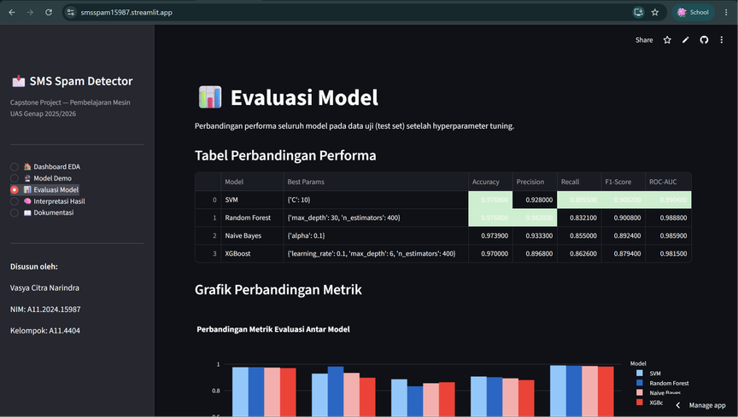
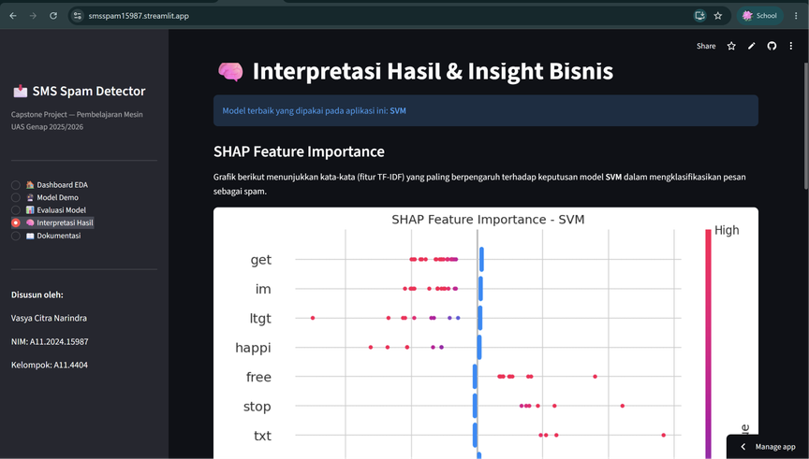
DEPLOYMENT APLIKASI STREAMLIT

Slide 14

TERIMA KASIH

